Slide 1
Fashion MNIST
(Machine Learning)
למידת מכונה
תשפ"ה סמסטר א
Link to Github
מגיש:
תומר גוזלן ת״ז 314770058

Slide 2
מבוא

Slide 3
מטרת הפרויקט
מטרת הפרויקט היא לפתח ולהעריך אלגוריתמים של למידת מכונה על גבי מאגר הנתונים. המאגר מכיל תמונות של פרטי לבוש ב-10 קטגוריות שונות, והאתגר המרכזי הוא לסווג אותן בדיוק גבוה ככל האפשר. לצורך כך,נדרשתי במגוון טכניקות ללמידת מכונה ובחנתי את ביצועי המודלים השונים. קישור למאגר ב Kaggle

Slide 4
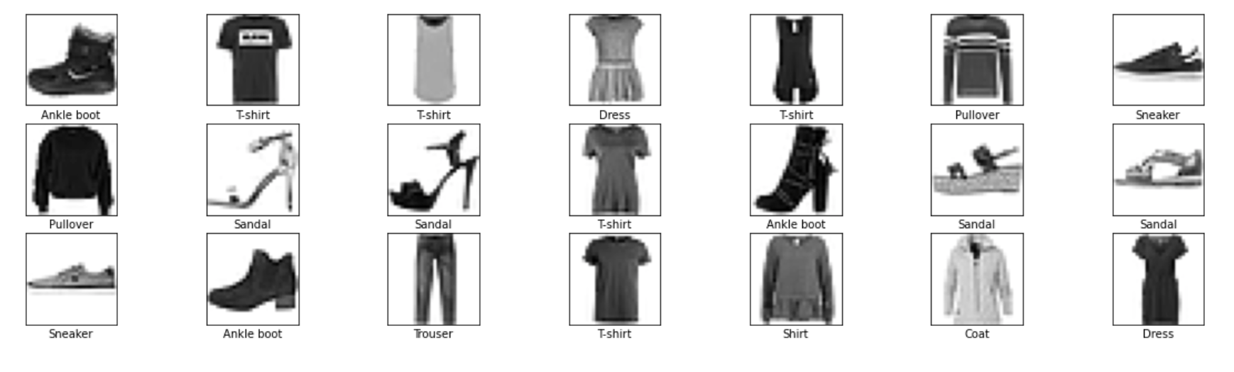
מאגר הנתונים
Fashion MNIST הוא מאגר נתונים שפותח כחלופה למאגר MNIST הידוע, אשר שימש במשך שנים לזיהוי ספרות כתובות ביד. מאגר זה מכיל 60,000 דוגמאות במערך האימון (Train) , לעומת 10,000 דוגמאות במערך המבחן (Test) המאגר מכיל 70,000 תמונות בגודל 28x28 פיקסלים בסה״כ 784 פיקסלים לדוגמה של פריטי לבוש שונים, המחולקים ל-10 קטגוריות עיקריות:
חולצה / טי-שירט (T-shirt/top)
מכנסיים (Trouser)
סוודר (Pullover)
שמלה (Dress)
מעיל (Coat)
סנדלים (Sandal)
חולצה מכופתרת (Shirt)
נעלי ספורט (Sneaker)
תיק (Bag)
מגף (Ankle boot)

Slide 5
תהליך עיבוד הנתונים

Slide 6
שלב 1 : טעינת הנתונים ובדיקתם
השתמשנו בספריית Keras להורדת מאגר ה-Fashion MNIST וחילקנו אותו לסט אימון (Training) וסט בדיקה (Test).
ביצענו בדיקת שלמות הנתונים, כולל זיהוי ערכים חסרים או חריגים, באמצעות NumPy.
השתמשנו ב-Seaborn וב-Matplotlib כדי להציג את התפלגות הקטגוריות ולוודא שהמאגר מאוזן.

Slide 7
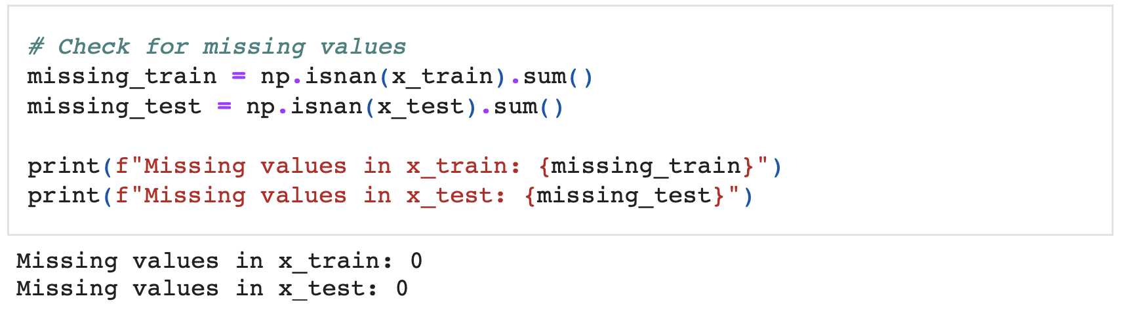
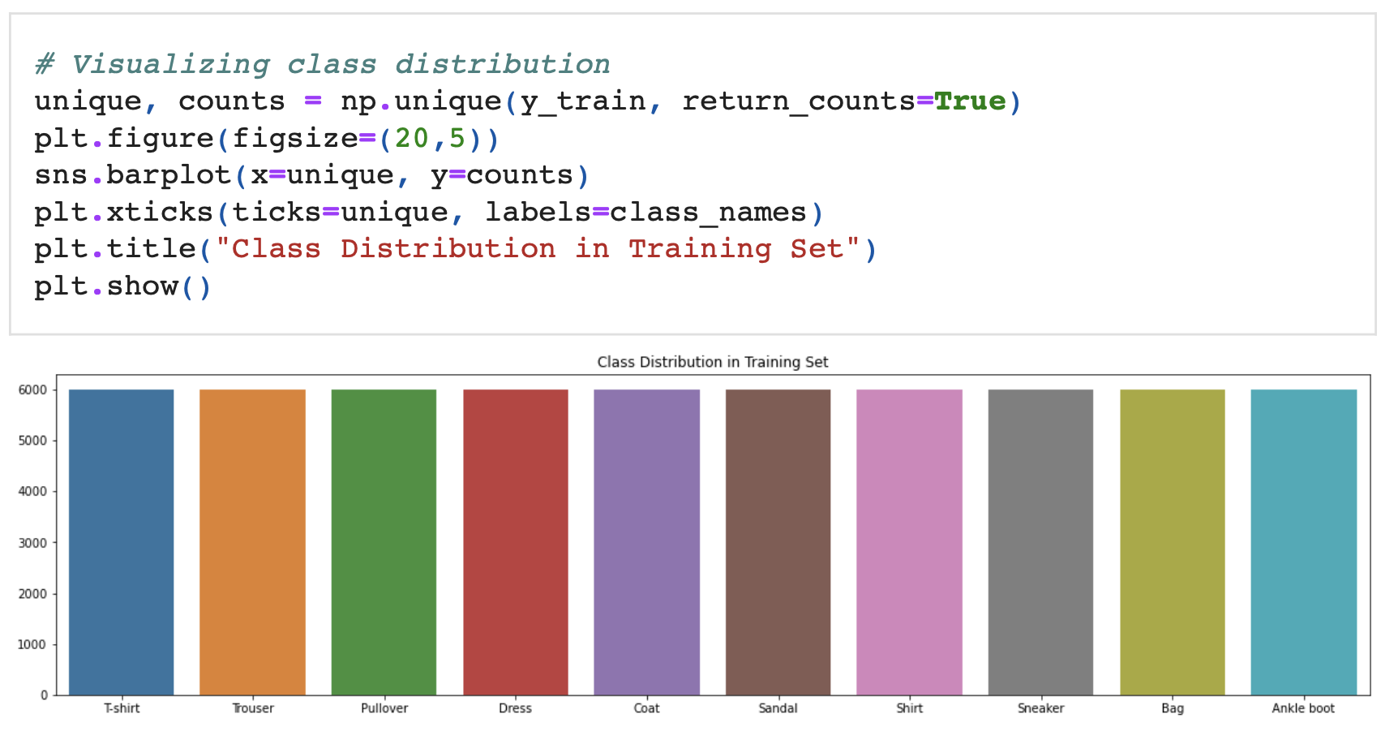
בדיקת שלמות הנתונים, כולל זיהוי ערכים חסרים.
הבנת התפלגות קטגוריות הבגדים
מבטיחה שאף קטגוריה לא תקבל
תת ייצוג, מה שעלול להוביל לתחזיות מוטות.

Slide 8
שלב 2 : נרמול הנתונים ושינוי מבנה הנתונים
כל ערכי הפיקסלים הומרו לטווח [0,1] על מנת לשפר את יציבות המודלים ולמנוע בעיות הקשורות לשונות גבוהה בין תמונות. נרמול הפיקסלים משמש להפחתת ההשפעה של גודל פיקסלים שונים על אלגוריתמי למידת המכונה, דבר המסייע למנוע שגיאות חישוביות ולזרז את תהליך האימון.
שינוי מבנה הנתונים כך שכל תמונה תיוצג כווקטור בן 784 תכונות. הסיבה לשינוי זה היא שהמודלים הקלאסיים של למידת מכונה, אינם עובדים ישירות עם תמונות אלא עם מערכים חד-ממדיים של תכונות. על ידי המרת התמונות לוקטורים, יכולנו להזין את הנתונים ישירות למודלים ולבצע עליהם מניפולציות כגון צמצום ממדים (PCA) וניתוח סטטיסטי מתקדם.

Slide 9
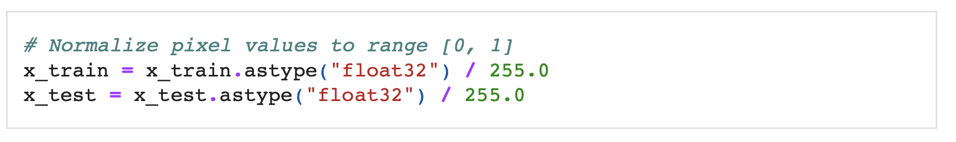
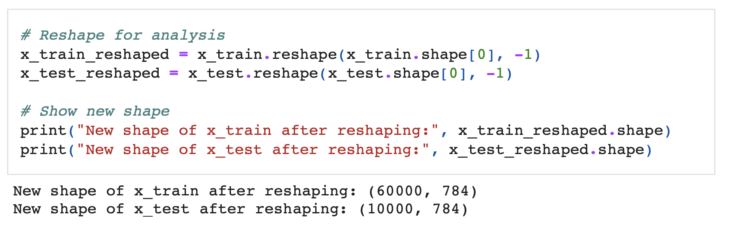
נורמליזציה עוזרת לשפר את ביצועי המודל ומונעת שגיאות במודלים שונים.
פורמט טבלאי דו מימדי שבו כל שורה מייצגת תמונה וכל עמודה מייצגת פיקסל.

Slide 10
שלב 3 : ניתוח ויזואלי ראשוני
ניתוח ויזואלי ראשוני הוא שלב קריטי בתהליך עיבוד הנתונים, שמטרתו להבין את המבנה הפנימי של הנתונים, לזהות דפוסים, ולמצוא חריגות או מגבלות שעלולות להשפיע על ביצועי המודלים. בעבודה עם מאגר Fashion MNIST, ניתוח זה כלל מספר היבטים מרכזיים:
תצוגה של דוגמאות מהמאגר ובדיקת השונות הבהירות.
הדמיה ראשונית של הנתונים.
בדיקת שונות ערכי הפיקסלים (הבהירות).
חישוב סטטיסטיקות מרכזיות של הפיקסלים.
ממוצע וסטיית תקן של ערכי הפיקסלים.
התפלגות ערכי הפיקסלים.
חישוב קורלציות בין פיקסלים.
מטריצת קורלציה לפיקסלים.
זיהוי אזורים קריטיים בתמונה.

Slide 11
שלב 3.1 : תצוגה של דוגמאות מהמאגר ובדיקת השונות הבהירות
הדמיה ראשונית של הנתונים: הצגת דוגמאות רנדומליות מתוך מאגר הנתונים. פעולה זו מאפשרת להבין את מבנה התמונות ואת ההבדלים בין הקטגוריות. לדוגמה, נבחרו 20 תמונות אקראיות מהמאגר והוצגו ברשת של 4x5, תוך הצגת התווית המתאימה לכל תמונה. כך, ניתן היה לזהות קטגוריות עם רמות ניגודיות נמוכות (כגון חולצות מול סוודרים), שדורשות שיפור בתהליך הסיווג.
בדיקת השונות הבהירות (Pixel Intensity Distribution): הצגנו את טווח הערכים של הפיקסלים עבור תמונה רנדומלית מקטגוריה כלשהי. מאחר והתמונות הן בגווני אפור, כל פיקסל מקבל ערך בין 0 (שחור) ל-255 (לבן). מסייע במתן מידע בסיסי לגבי ערכי הפיקסלים ופיזורם על גבי התמונה באופן כללי.

Slide 12
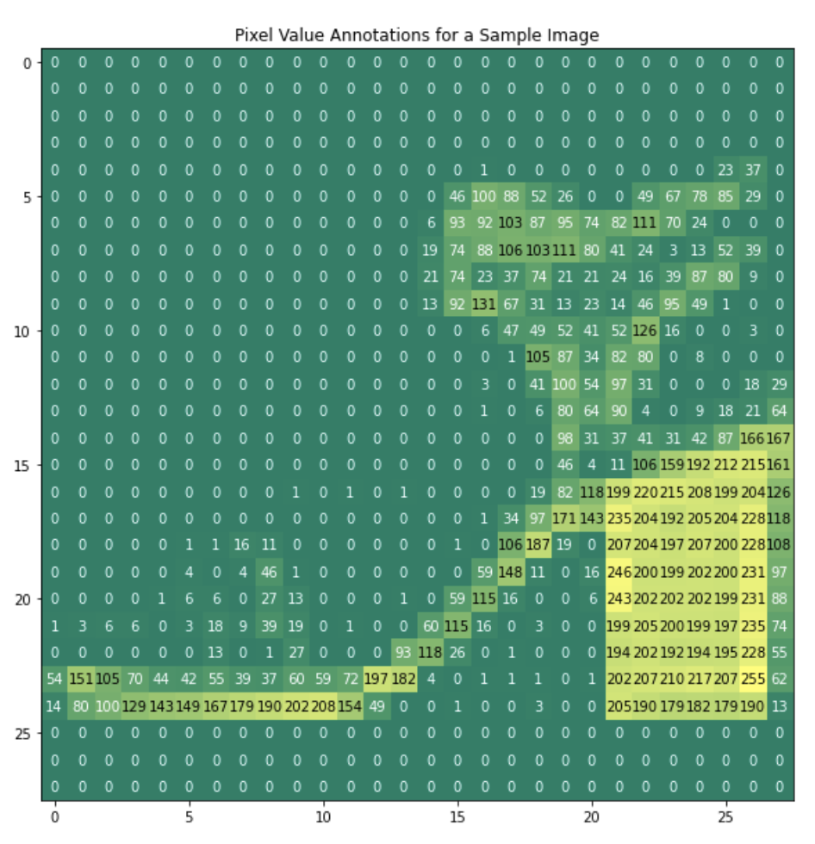
הדמיה זו מדגישה כיצד תמונות מאוחסנות כמטריצות מספריות, כאשר לכל פיקסל יש ערך שנע בין 0 ל-255 .
על ידי בחינת ייצוג מטריצה ​​זה, אני יכול להבין טוב יותר כיצד המודל יעבד נתוני תמונה וכיצד שינויים בבהירות משפיעים על דיוק הסיווג.

Slide 13
שלב 3.2 : חישוב סטטיסטיקות מרכזיות של הפיקסלים
ממוצע וסטיית תקן של ערכי הפיקסלים עבור קטגוריה: חישבתי את ממוצע רמות הבהירות לקטגוריה במאגר על ידי סיכום כל ערכי הפיקסלים בתמונה וחלוקה במספר הפיקסלים הכולל (784 פיקסלים לכל תמונה). ממוצע זה נותן אינדיקציה כללית לגבי בהירות הקטגוריה. בנוסף, חישוב סטיית התקן מאפשר להעריך את רמת השונות בבהירות בין דוגמאות שונות של אותה קטגוריה.
התפלגות ערכי הפיקסלים: יצירת היסטוגרמות של ערכי הפיקסלים עבור כל קטגוריה, כדי להבין כיצד הפיקסלים מפוזרים. לדוגמה, אם קטגוריה מסוימת מציגה פיזור אחיד של פיקסלים, ניתן להסיק שהיא מכילה פריטים מגוונים. לעומת זאת, אם ההתפלגות צרה מאוד, זה עשוי להצביע על כך שהקטגוריה מורכבת מפריטים דומים מאוד מבחינה חזותית, מה שיקל על הסיווג.

Slide 14
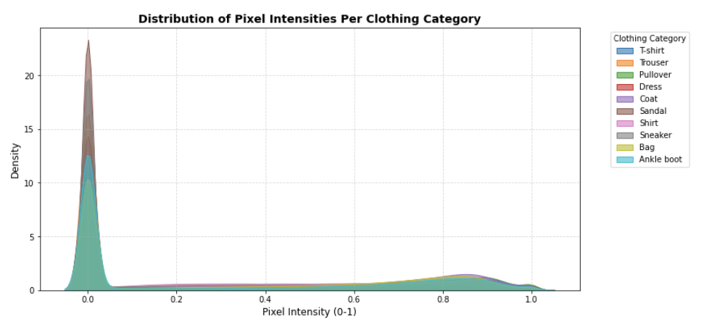
רוב הפיקסלים כהים מאוד - מרמז על רקע כהה או בגדים כהים ברוב הקטגוריות.
שיאים נוספים בעוצמת פיקסלים גבוהה - קטגוריות מסוימות כמו נעליים ותיקים כוללות אזורים בהירים יותר.
חפיפה משמעותית בין קטגוריות - בהירות לבדה אינה מספיקה לסיווג מדויק.

Slide 15
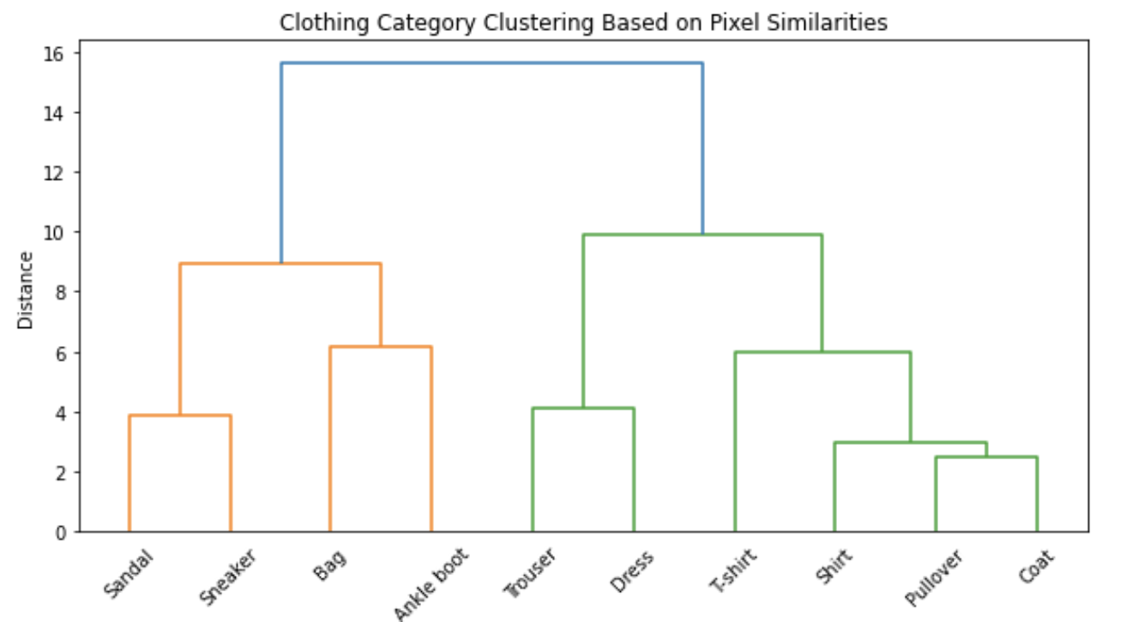
מטריצת הדמיון מודדת עד כמה קטגוריות בגדים שונות דומות בהתבסס על התפלגות עוצמת הפיקסלים הממוצעת שלהן. ציון דמיון קרוב יותר ל-1 אומר שהקטגוריות דומות מאוד, בעוד שערך נמוך יותר אומר שהן מובחנות יותר. ע״י שימוש במטריצה ניתן להבחין מה המודל ידע לסווג בקלות ובמה הוא יתקשה בביצוע מטלת הסיווג.

Slide 16
שלב 3.3 : חישוב קורלציות בין פיקסלים
כדי לשפר את הסיווג, חשוב לזהות אילו פיקסלים ספציפיים תורמים הכי הרבה להבחנה בין קטגוריות בגדים שונות. לא כל הפיקסלים חשובים באותה מידה - חלקם עשויים להיות מיותרים או לספק מעט מידע. ניתוח זה עוזר לקבוע לאילו פיקסלים יש קשר חזק עם קטגוריית הבגדים. אילו אזורים בתמונה הכי שימושיים לסיווג. האם בחירת תכונה (הסרת פיקסלים בקורלציה נמוכה) יכולה לשפר את יעילות המודל. על ידי חישוב המתאם בין כל פיקסל לבין תוויות המחלקה, נוכל לזהות את הפיקסלים האינפורמטיביים ביותר.
חישוב קורלציה לפיקסלים: כדי לנתח עד כמה קטגוריות בגדים שונות דומות מבחינה ויזואלית, אנו מחשבים את הקורולציה בין עוצמות הפיקסלים הממוצעות של כל מחלקה. זה עוזר לנו לקבוע אילו קטגוריות חולקות התפלגות פיקסלים דומות וייתכן שקשה להבחין בהן במשימת הסיווג.
השערה : האם מספר הפיקסלים עם קורולציה גבוהה יהוו כמספר הפיקסלים לאחר הפחתת מימדים (PCA) ?

Slide 17
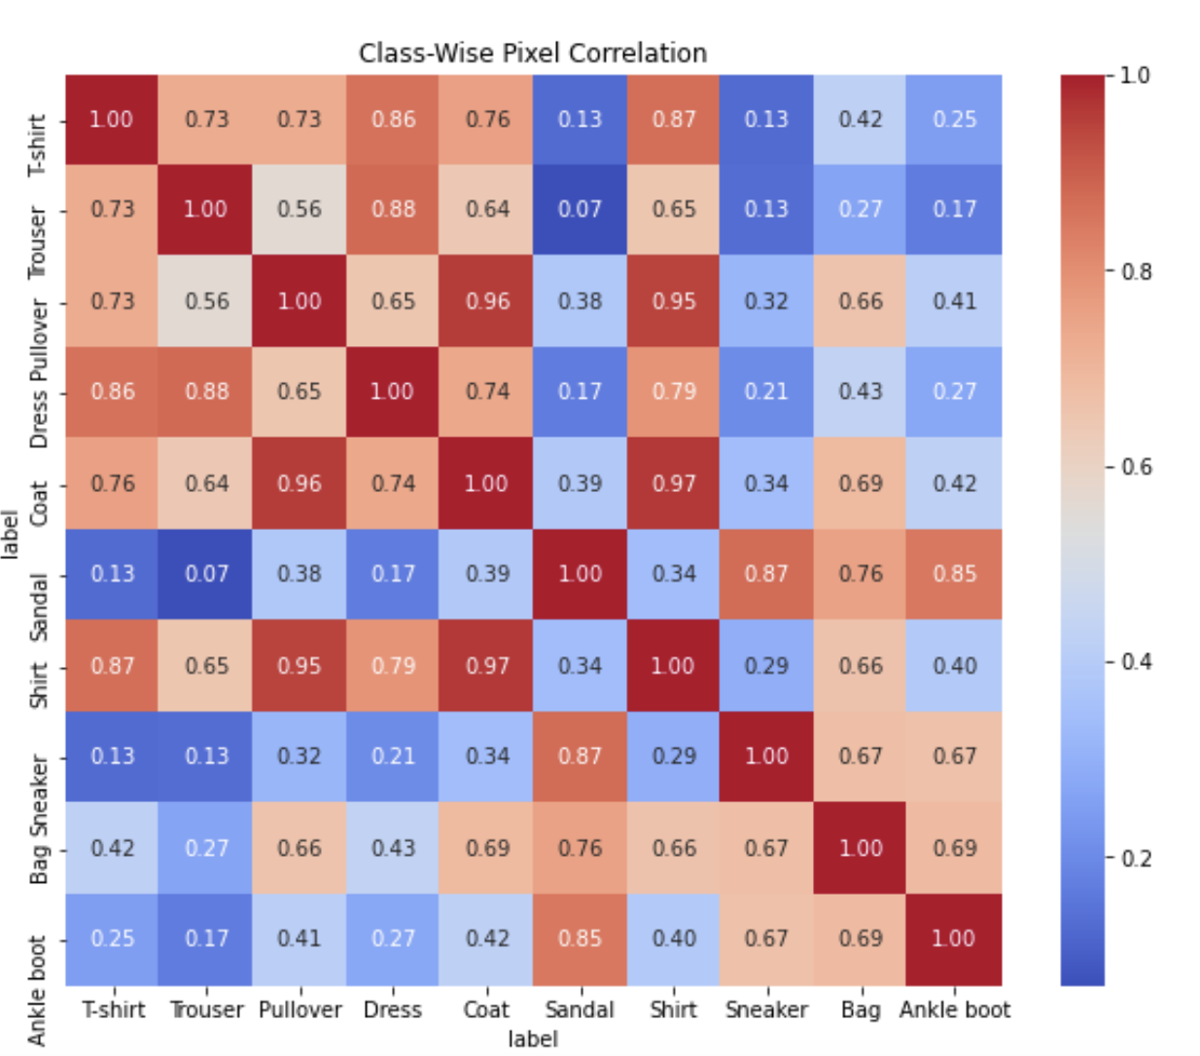
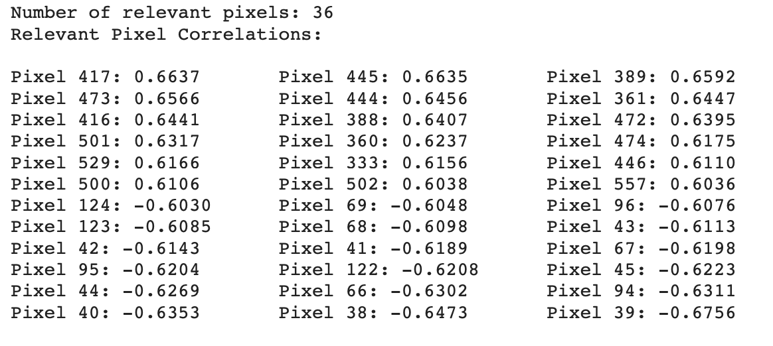
אנו יכולים לבדוק חזותית:
לאילו סוגי בגדים יש מבני פיקסלים דומים מאוד.
אילו קטגוריות שונות וקל יותר לסווג.
האם קבוצות מסוימות של פריטי לבוש מתקבצות יחד על סמך ערכי פיקסלים.
פלט למציאות כמות ואיזה פיקסלים בעלי קורולציה גבוהה יחסית מעל 0.6

Slide 18
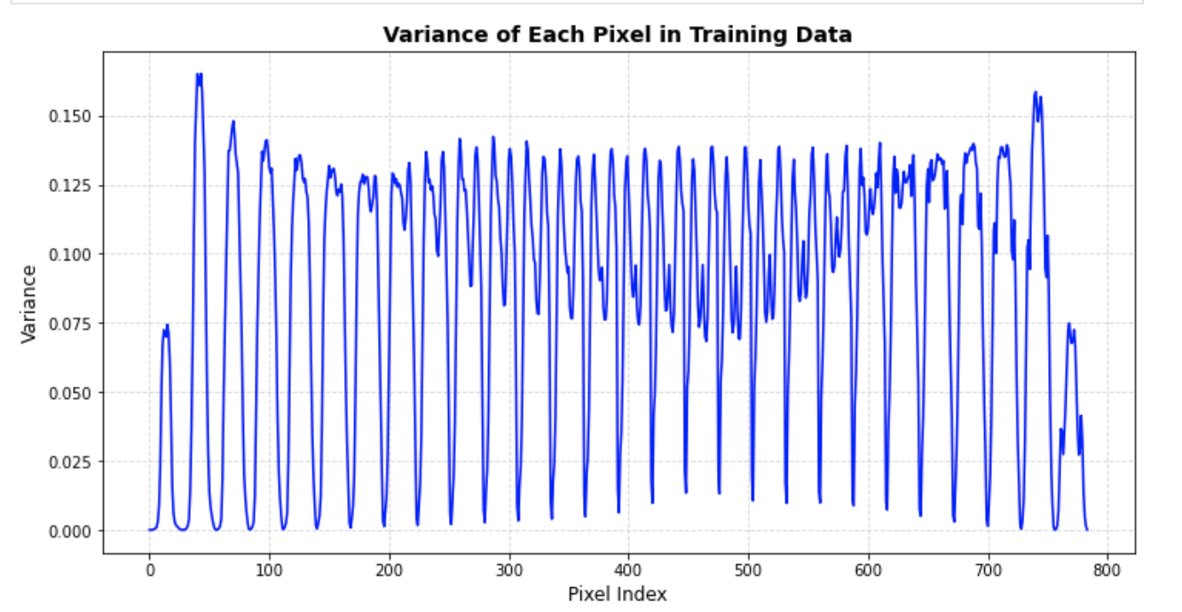
שלב 3.4 : הבנת השונות בין הפיקסלים
שונות פיקסלים עוזרת לזהות אילו פיקסלים תורמים הכי הרבה מידע במערך הנתונים.
פיקסלים בשונות גבוהה משתנים באופן משמעותי בין תמונות שונות, כלומר סביר להניח שהם לוכדים פרטים חשובים לסיווג. פיקסלים בשונות נמוכה נשארים כמעט זהים בתמונות, מה שהופך אותם לפחות שימושיים ואולי מיותרים.

Slide 19
שלב 4 : הנדסת תכונות והפחתת מימדים
לאחר שיש לנו הבנה עמוקה של מערך הנתונים , כולל פיקסלים חשובים, קווי דמיון מחלקים וניתוח שונות, אנו עוברים לשלב הנדסת התכונות. בשלב זה, נחלץ תכונות משמעותיות, נפחית את הממדיות ונכין את מערך הנתונים עבור מודלים של למידת מכונה. החלת טכניקות של הפחתת ממדים (PCA, ICA) כדי לזהות את התכונות הרלוונטיות ביותר. ננתח כיצד טרנספורמציות של תכונות משפיעות על הסיווג . נקבע אם הפחתת מספר התכונות משפרת את יעילות המודל. נשנה את סט האימון על ידי בחירת התכונות האינפורמטיביות ביותר.

Slide 20
שלב 4.1 :PCA & ICA PIPELINE
כאשר אנו מבצעים עיבוד מקדים של נתונים עבור למידת מכונה, אנו רוצים לצמצם את המורכבות שלהם מבלי לאבד מידע קריטי. אחד הגישות היעילות לכך היא שימוש בPCA ואחריו ICA. שילוב זה מאפשר לנו להפחית את ממדי הנתונים (PCA) ולאחר מכן למצוא תכונות בלתי תלויות (ICA), וכך לשפר את הביצועים של מודלים מבוססי למידת מכונה.

Slide 21
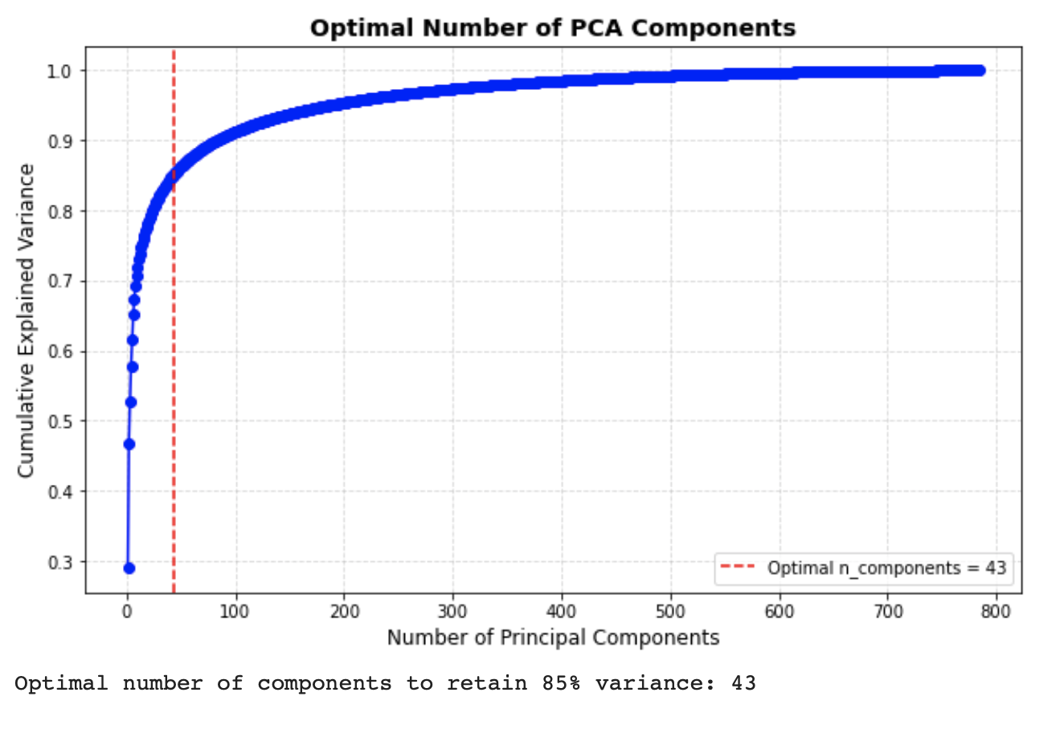
בחירה בשונות של 85% עם 43 רכיבים היא מחשבה אסטרטגית בין דיוק, יעילות והכללת מודל.
הפחתת מימדים משמעותית ללא אובדן מידע גדול.
מכין את מערך הנתונים לאימון מודלים יעיל עם השפעה מינימלית על הביצועים.
החלטה זו מבטיחה בחירת תכונה יעילה, המאפשרת איטרציות דגמים מהירות יותר תוך שמירה על כוח סיווג חזק.

Slide 22
כלים וטכניקות
בדיקת תקינות ושלמות הנתונים
נרמול פיקסלים לטווח [0,1]
המרת תמונות לוקטור חד-ממדי (784 תכונות)
ניתוח סטטיסטי: ממוצע, סטיית תקן, שונות, התפלגות פיקסלים
חקר קורלציה בין פיקסלים
הצגת דוגמאות מהמאגר
הצגת התפלגות קטגוריות בגרפים
צמצום ממדים באמצעות PCA
חילוץ תכונות בלתי תלויות באמצעות ICA
חלוקת הנתונים ל-Train, Test, ו-Validation
Stratified K-Fold Cross Validation

Slide 23
מימוש המודלים

Slide 24
שלבי העבודה שבוצעו עבור כל מודל
1. חישוב התאמת יתר (Overfitting Analysis)
נבדקה הפרש ביצועים בין סט האימון לסט הבדיקה.
נבדק האם המודל נותן תוצאות גבוהות מדי ב-Train Set אך נמוכות ב-Test Set - אינדיקציה לאוברפיטינג.
2. ביצוע כיוון היפר-פרמטרים (Hyperparameter Tuning)
עבור כל מודל בוצע GridSearchCV או RandomizedSearchCV למציאת הפרמטרים האופטימליים.
לאחר מציאת הפרמטרים האופטימליים, בוצעה הרצה חוזרת של המודל עם הפרמטרים החדשים ונמדדה השפעת השיפור על הביצועים.
3. קרוס ולידציה (Cross Validation – K-Fold)
כדי לוודא שהמודלים לא תלויים באופן שבו הנתונים חולקו, השתמשנו ב-(Stratified K-Fold Cross Validation (k=5.
נבדקה יציבות המודל על קבוצות נתונים שונות – אם הדיוק משתנה משמעותית בין הקבוצות, זה סימן לבעייתיות במודל.

Slide 25
המודלים והתוצאות
XGBoost 87.93 %
KNN 86.68 %
AdaBoost 86.07
Random Forest 84.67
Logistic Regression 82.38
Naive Bayes (Dummy) 74.57

Slide 26
ניתוח ביצועי הטכניקות – הצלחות וכישלונות
טכניקות שהניבו תוצאות טובות ושיפרו את הביצועים:
צמצום ממדים
שיפור ניכר בביצועי המודלים בעקבות הפחתת כמות המשתנים מ-784 ל-43 תוך שמירה על מירב השונות בנתונים.
טכניקה זו אפשרה למודלים לפעול בצורה יעילה יותר מבחינה חישובית, תוך הפחתת רעש וקורלציות בין תכונות.
מודלים מבוססי Ensemble
המודל XGBoost ו-Random Forest הגיע לדיוק גבוהה תוך זמן ריצה קצר יחסית, מה שמעיד על יכולתם להתמודד עם מבנים מורכבים בנתונים.
הצלחתם נבעה מהיכולת לזהות קשרים לא לינאריים ולשקלל מספר רב של חלוקות נתונים כדי להגיע לתוצאה אופטימלית.
שימוש בקרוס-ולידציה
שיפר את יציבות המודלים והבטיח שהביצועים אינם תוצאה של חלוקה מקרית מסוימת של הנתונים.
אפשר לזהות ולמנוע מקרים של התאמת יתר בכך שהמודל נבדק על מספר חלוקות שונות של הנתונים.

Slide 27
ניתוח ביצועי הטכניקות – הצלחות וכישלונות
טכניקות שלא סיפקו שיפור משמעותי או לא היו יעילות
ניתוח רכיבים בלתי תלויים (ICA)
הטכניקה לא שיפרה את תוצאות המודלים באופן משמעותי לאחר ביצוע PCA.
נראה כי ICA לא הצליח לזהות תכונות משמעותיות נוספות מעבר למה ש-PCA כבר הפיק, בשל הקורלציות הגבוהות הקיימות בין פיקסלים בתמונות.
KNN
בעוד שהמודל השיג דיוק של 85.9%, זמן הריצה שלו היה גבוה מאוד בשל הצורך בחישוב מרחקים בין כל דוגמה לכלל הנתונים בסט האימון.
ניתן להסיק כי KNN אינו מתאים במיוחד לבעיות בהן קיימת כמות גדולה של ממדים, שכן חישובי המרחק הופכים ליקרים מבחינה חישובית.
AdaBoost
המודל הפגין ביצועים פחותים יחסית (83.3% דיוק) בהשוואה ל-Random Forest ול-XGBoost.
ייתכן שהמודל לא הצליח להתמודד עם המורכבות של הנתונים בשל המבנה הבסיסי של המודל החלש (Weak Learner) שעליו הוא מבוסס.

Slide 28
שאלה: כיצד השימוש ב-PCA ו-ICA השפיע על ביצועי המודלים במאגר Fashion MNIST, הן מבחינת דיוק והן מבחינת זמן ריצה?

Slide 29
מאגר Fashion MNIST כולל תמונות בגודל 28x28 פיקסלים, שכל אחת מהן מומרת לווקטור בן 784 תכונות. עבודה עם כמות כה גדולה של מאפיינים עלולה להגדיל משמעותית את זמן הריצה ולגרום למודלים להתקשות בזיהוי תבניות חיוניות. PCA ו-ICA הן שתי שיטות לצמצום ממדים שנועדו להתמודד עם אתגרים אלו:
PCA מתמקד במציאת הצירים שבהם השונות בנתונים היא הגדולה ביותר.
ICA מפרק את הנתונים למרכיבים בלתי תלויים כדי לזהות תכונות חשובות שאינן בהכרח תלויות בשונות הגלובלית.
מה בוצע בפועל?
PCA צמצם את מספר התכונות מ-784 ל-43, תוך שמירה על 85% מהשונות הכוללת.
ICA יושם לאחר PCA במטרה להפיק רכיבים בלתי תלויים מהמידע שעבר צמצום.
השפעת PCA&ICA על ביצועי המודלים
מודלים מבוססי Ensemble השיגו את התוצאות הגבוהות ביותר, ככל הנראה בשל יכולתם להתמודד עם תכונות קריטיות שנשמרו לאחר צמצום הממדים.
KNN הציג ביצועים טובים יחסית, מה שמעיד על כך ש-PCA&ICA לא הסיר מידע קריטי לסיווג.
מודלים לינאריים (Logistic Regression ו-Naive Bayes) הציגו דיוק נמוך יותר, ייתכן בשל כך שהרכיבים שנבחרו על ידי PCA&ICA לא סיפקו הבחנה מספקת עבורם.

Slide 30
השפעת PCA&ICA על זמני הריצה
PCA הפחית משמעותית את זמני הריצה, במיוחד במודלים מבוססי עצים ו-Boosting, בשל הירידה במספר התכונות המעובדות.
KNN נותר עם זמן ריצה גבוה, אך הפחתה במספר התכונות סייעה בהפחתת העומס החישובי.
מודלים לינאריים הושפעו פחות מבחינת זמן ריצה, שכן הם פחות רגישים למספר התכונות.

Slide 31
שאלה : אילו מודלים של למידת מכונה, כולל טכניקות Ensemble Learning, השיגו את הביצועים הטובים ביותר על מאגר Fashion MNIST?

Slide 32
מטרת המחקר הייתה לקבוע אילו מודלים מבין מודלים קלאסיים ומודלי Ensemble Learning מספקים את ביצועי הסיווג הטובים ביותר.המודלים נבדקו לאחר צמצום ממדים באמצעות PCA ו-ICA, תוך ביצוע כיוון היפר-פרמטרים ואימות בעזרת Cross Validation. מודלי Random Forest, XGBoost השיגו את הדיוק הגבוה ביותר, בזכות היכולת שלהם לשלב מספר רב של עצים ולמזער טעויות למידה. מודלים פשוטים כמו Logistic Regression ו-Naive Bayes הציגו ביצועים נמוכים, ככל הנראה בשל הקושי שלהם לזהות דפוסים מורכבים. KNN סיפק ביצועים טובים , אך סבל מזמני ריצה ארוכים עקב חישוב המרחקים בין כל הדוגמאות. AdaBoost השיג דיוק ממוצע , אך היה פחות אפקטיבי לעומת Random Forest ו-XGBoost.

Slide 33
שאלה : האם קיים דמיון בין קטגוריות שונות במאגר הנתונים שמקשה על הסיווג?

Slide 34
מאגר כולל 10 קטגוריות שונות של פריטי לבוש, אך חלקם חולקים מאפיינים ויזואליים דומים, מה שעלול להקשות על מודלי למידת מכונה לבצע הבחנה מדויקת ביניהם. הדמיון יכול לנבוע ממבנה צללית דומה, מחסור בפרטים ברזולוציית התמונה, או חפיפה בתכונות חזותיות קריטיות.
ניתוח חפיפה בין קטגוריות הניתוח שבוצע העלה כי מספר קבוצות קטגוריות הציגו חפיפה גבוהה, דבר שהשפיע לרעה על דיוק הסיווג:
חולצות (T-shirts) וסוודרים (Pullovers)
לשני סוגי הביגוד צללית דומה מאוד, ובלבד שהתמונות הן בגווני אפור וללא טקסטורה או דפוס בולט.
ההבדל ביניהם עשוי להיות דק, ולעיתים תלוי בעיצוב הצווארון או אורך השרוולים, נתונים שלא בהכרח מובחנים בתמונות בגודל 28x28 פיקסלים.
שמלות (Dresses) ומעילים (Coats)
מבנה התמונות של שני סוגי הלבוש מציג צללית אורכית דומה, מה שעלול לגרום לקושי בהפרדה ביניהם.
לעיתים, מעילים קלים עשויים להידמות לשמלות, במיוחד כאשר אין תוספות ניכרות כמו כפתורים או צווארון גבוה.
מכנסיים (Trousers) וחצאיות (Skirts)
אמנם חצאיות ומכנסיים שונים במהותם, אך בהינתן תמונה בגודל נמוך וללא צבעים, המודלים מתקשים להבדיל בין גזרה רפויה של מכנסיים לבין חצאית ארוכה.
קטגוריות עם הפרדה ברורה לעומת זאת, נמצא כי קטגוריות מסוימות היו קלות להבחנה, מאחר והן מכילות צורות ייחודיות:
נעליים (Sneakers) ותיקים (Bags) – צורות גיאומטריות שונות לחלוטין משאר הקטגוריות.
מגפיים (Ankle Boots) וסנדלים (Sandals) – צלליות שונות בבירור מהקטגוריות האחרות, ולכן זוהו בדיוק גבוה.

Slide 35
אתגרים שחוויתי בפרוייקט
Overfitting במודלים מורכבים
מודלים מורכבים כמו Random Forest ו-XGBoost השיגו תוצאות מצוינות ב-Train Set אך דיוקם ירד משמעותית ב-Test Set.
כיוונו פרמטרים שונים שלדעתי גרמו למצב לדוגמה: את max_depth במודלים מבוססי עצים כדי למנוע גדילה לא מבוקרת של העצים.

Slide 36
אתגרים שחוויתי בפרוייקט
חוסר יציבות בתוצאות
חלק מהמודלים נתנו תוצאות משתנות בין הרצות שונות, מה שהקשה על קביעת המודל האופטימלי
יישמנו Cross Validation כדי לוודא שהמודלים לא תלויים יותר מדי בסט נתונים ספציפי.

Slide 37
אתגרים שחוויתי בפרוייקט
זמני ריצה - בערבות מציאת ההיפר-פרמטרים האופטימליים
מספר פרמטרים קריטיים בכל מודל השפיעו בצורה ניכרת על זמני ריצה גם לאחר שימוש ב GridSearchCV.

Slide 38
תודה רבה
על ההקשבה

